Slide 1
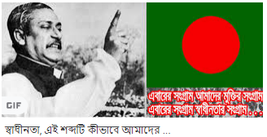
স্বাগতম

Slide 2
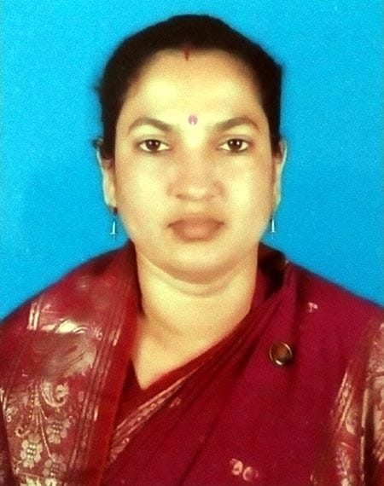
পরিচিতি
শিক্ষক
পাঠ
টুলু সরকার (সহকারী শিক্ষক)
কাদিরখোলা মাধ্যমিক বিদ্যালয়
রামপাল , বাগেরহাট ।
E-mail: tulusarker81@gmail.com
Mobile:01723-570381
শ্রেণিঃ নবম
বিষয়ঃ বাংলা প্রথম পত্র
সময়ঃ ৫০ মিনিট
তারিখঃ ২৫/০৪/২০২০

Slide 3
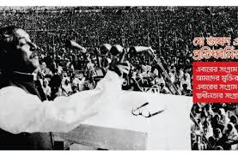
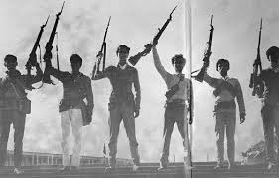
নিচের ছবিগুলো লক্ষ্য করঃ

Slide 4
আজকের আলোচ্য বিষয় ......
“ স্বাধীনতা
এই শব্দটি কীভাবে আমাদের হলো”
নির্মলেন্দু গুন

Slide 5
পাঠ শেষে শিক্ষার্থীরাঃ
১। কবি পরিচিতি বলতে পারবে ;
২। কবিতাটি সুন্দর করে আবৃত্তি করে পড়তে পারবে ;
৩। ৭ই মার্চের ঐতিহাসিক গুরত্ব সম্পর্কে ব্যাখ্যা করতে পারবে ;
৪ । বাংলাদেশের স্বাধীনতা যুদ্ধের প্রেক্ষাপট সম্পর্কে আলোচনা করতে পারবে।

Slide 6
জন্মঃ ১৯৪৫সালে
শিক্ষাজীবনঃ স্নাতক-ঢাকা বিশ্ববিদ্যালয়
কর্মজীবনঃ
সাংবাদিক
গ্রন্থের নামঃ প্রেমাংশুর রক্ত চাই,
চাষাভূষার কাব্য
২১ শে পদক, বাংলা একাডেমী পুরস্কার
কবি পরিচিতি

Slide 7
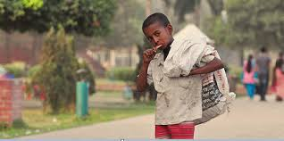
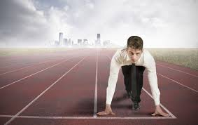
শব্দার্থ
পাতা কুড়ানি
= যারা পাতা কুড়িয়ে জীবন ধারণ করে
উদ্যত =
প্রস্তুত

Slide 8
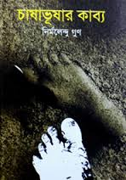
“‘স্বাধীনতা’ এ শব্দটি কীভাবে আমাদের হল ” কবিতাটি নির্মলেন্দু গুণের চাষাভূষার কাব্য থেকে সংকলিত হয়েছে।

Slide 9
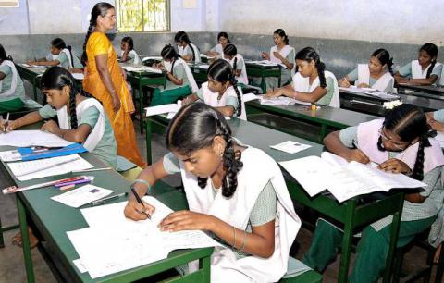
একক কাজ
সময়ঃ ৫ মিনিট
১। স্বাধীনতা’ এই শব্দটি কীভাবে আমাদের হল- কবিতাটি কার লেখা ?
২। কবির বিরুদ্ধে কবি-অর্থ কী?

Slide 11
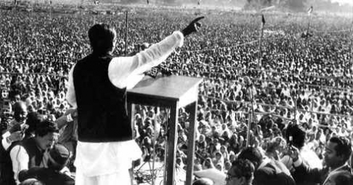
একটি কবিতা লিখা হবে তার জন্য অপেক্ষার উত্তেজনা নিয়ে
লক্ষ লক্ষ উন্মত্ত অধীর ব্যাকুল বিদ্রোহী শ্রোতা বসে আছে
ভোর থেকে জনসমুদ্রের উদ্যান সৈকতেঃ ‘কখন আসবে কবি?’

Slide 12
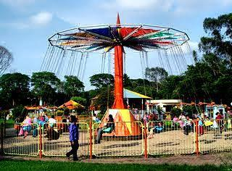
এই শিশু পার্ক সেদিন ছিল না,
এই বৃক্ষে ফুলে শোভিত উদ্যান সেদিন ছিল না,
এই তন্দ্রাচ্ছন্ন বিবর্ণ বিকেল সেদিন ছিল না।
তা হলে কেমন ছিল শিশু পার্কে,বেঞ্চে,বৃক্ষে,ফুলের বাগানে
ঢেকে দেয়া এই ঢাকার হৃদয়মাঠ খানি?

Slide 13
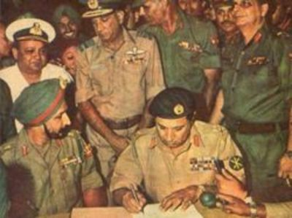
জানি, সেদিনের সব স্মৃতি মুছে দিতে হয়েছে উদ্যত
কালো হাত। তাই দেখি কবিহীন এই বিমুখ প্রান্তরে আজ
কবির বিরুদ্ধে কবি,
মাঠের বিরুদ্ধে মাঠ,
বিকেলের বিরুদ্ধে বিকেল,
উদ্যানের বিরুদ্ধে উদ্যান,
মার্চের বিরুদ্ধে মার্চ---।

Slide 14
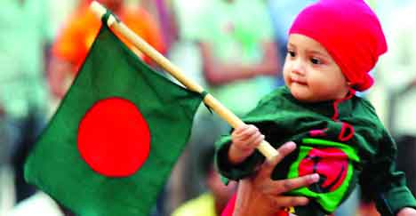
হে অনাগত শিশু,হে আগামী দিনের কবি,
শিশু পার্কের রঙিন দোলনায় দোল খেতে খেতে তুমি
একদিন সব জানতে পারবে;আমি তোমাদের কথা ভেবে
লিখে রেখে যাচ্ছি সেই শ্রেষ্ঠ বিকেলের গল্প।

Slide 15
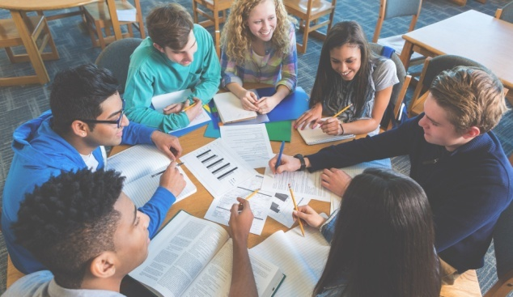
দলীয় কাজ
সময়ঃ ১০ মিনিট
একটি কবিতা লেখা হবে তার জন্য অপেক্ষার উত্তেজনা নিয়ে
লক্ষ লক্ষ উন্মত্ত অধীর ব্যাকুল বিদ্রোহী শ্রোতা বসে আছে
ভোর থেকে জনসমুদ্রের উদ্যান সৈকতেঃ “ কখন আসবে কবি?”.........
এ চরণটি ব্যাখ্যা কর ।

Slide 16
মূল্যায়ন
১।‘স্বাধীনতা’ এই শব্দটি কীভাবে আমাদের হল- কবিতাটি কবির কোন কাব্যগ্রন্থ থেকে নেওয়া হয়েছে?
২। “কবির বিরুদ্ধে কবি” বলতে কি বোঝ ?
৩। বঙ্গবন্ধুকে কেন রাজনৈতিক কবি বলা হয়েছে?

Slide 17
বাড়ির
কাজ
১। “দিগন্ত প্লাবিত” শব্দের অর্থ কি?
২। শ্রেষ্ঠ বিকেল বলতে কবি কি বুঝিয়েছেন?
৩। উদ্দীপকে বঙ্গবন্ধুর কোন দিকটি উন্মোচিত হয়েছে –ব্যাখ্যা কর ।
৪। “বঙ্গবন্ধু ও বাংলাদেশের স্বাধীনতা-একই সূত্রে গাঁথা” উদ্দীপকের আলোকে
বিশ্লেষণ কর ।

Slide 18
আগামী ক্লাসের আমন্ত্রন জানিয়ে সবাইকে আন্তরিক ধন্যবাদ।

